Slide 1
«Компоненты функциональной грамотности младших школьников»
Подготовила:
Кульмурзаева Асима Махсутовна, учитель начальных классов МКОУ СОШ №9

Slide 2
Функциональная грамотность
Функциональная грамотность - уровень грамотности человека, который делает возможным полноценную деятельность индивида в социальном окружении. (Термин введен в обиход в 1957 г. ЮНЕСКО).
В документах понятие «функциональная грамотность» впервые появилось в ФГОС среднего (полного) общего образования (утвержден приказом Минобрнауки России от 17 апреля 2012 г. № 413).
Функционально грамотный человек – это человек, способный использовать все постоянно приобретаемые в течение жизни знания, умения и навыки для решения максимально широкого диапазона жизненных задач в различных сферах человеческой деятельности, общения и социальных отношений. А.А. Леонтьев
Функциональная грамотность связана с готовностью: добывать знания; применять знания и умения; оценивать знания и умения; осуществлять саморазвитие

Slide 3
Направленность обучения на формирование,
обогащение, расширение знаний без развития способности их использовать и добывать приводит
к поверхностному, можно сказать, одностороннему
развитию личности. Это подтверждает анализ достижений младших школьников и подростков в школах РФ в соответствии с требованиями ФГОС начального общего и основного общего образования. Это доказывает и оценка результатов участия российских школьников в международных исследованиях. Хочется обратить ваше внимание на недостатки нашего сегодняшнего образования.

Slide 4
Недостатки сегодняшнего начального образования
Недостаточно владеют смысловым чтением
Затрудняются в решении задач, требующих анализа, обобщения
Не справляются с задачами на интерпретацию информации
Не умеют высказывать предположения , строить доказательства
Недостаточно сформировано умение работать с моделями

Slide 5
Главная причина лежит в устоявшейся тенденции строить процесс начального обучения преимущественно на воспроизведении заученного, но часто не осмысленного материала.
Около 70% заданий являются репродуктивными, т. е. предполагающими воссоздающие действия — запомнить и воспроизвести предложенный учебный материал.

Slide 6
Функциональная грамотность
младшего школьника
Функциональная грамотность младшего школьника характеризуется показателями:
готовность успешно взаимодействовать с изменяющимся окружающим миром, используя свои способности для его совершенствования;
возможность решать различные (в т.ч. нестандартные) учебные и жизненные задачи, обладать сформированными умениями строить алгоритмы основных видов деятельности;
способность строить социальные отношения в соответствии с нравственно-этическими ценностями социума, правилами партнерства и сотрудничества;
совокупность рефлексивных умений, обеспечивающих оценку своей грамотности, стремление к дальнейшему образованию, самообразованию и духовному развитию; умением прогнозировать свое будущее.

Slide 7
Функциональная грамотность
младшего школьника
Готовность взаимодействовать с окружающим миром
Возможность решать учебные и жизненные задачи
Способность строить социальные отношения
Владение рефлексивными умениями

Slide 8
Сущность функциональной грамотности
младшего школьника
Применяю
Готов
к саморазвитию
Оцениваю
Добываю

Slide 9
Интегративные и предметные компоненты функциональной грамотности
Интегративные компоненты | Предметные компоненты (предметы учебного плана)
Читательская грамотность | Литературная грамотность
Коммуникативная грамотность | Языковая грамотность
Информационная грамотность | Математическая грамотность
Социальная грамотность | Естественно-научная грамотность

Slide 10
Читательская грамотность младшего школьника
Читательская грамотность – совокупность умений и навыков, отражающих:
- потребность в читательской деятельности с целью успешной социализации, дальнейшего образования, саморазвития;
- готовность к смысловому чтению — восприятию письменных текстов, анализу, оценке, интерпретации и обобщению представленной в них информации;
- способность извлекать необходимую информацию для ее преобразования в соответствии с учебной задачей; ориентироваться с помощью различной текстовой информации в жизненных ситуациях.

Slide 11
Коммуникативная грамотность младшего школьника
Коммуникативная грамотность – сложное интегративное образование, которое включает:
- способность к успешной коммуникативной деятельности с учетом особенностей учебной и жизненной ситуации и культуры речевого общения;
- готовность к целесообразному использованию языковых средств при создании устных и письменных высказываний (текстов) разных типов и жанров, в том числе описаний, повествований, рассуждений, доказательств, инструктивных высказываний и пр.;
- потребность в анализе и оценке своей коммуникативной деятельности, стремление к ее совершенствованию.

Slide 12
Информационная грамотность младшего школьника
Информационная грамотность включает:
- осознание необходимости в расширении своего информационного поля;
- способность ориентироваться в информационном потоке, правильно оценивать надежность, достоверность, целесообразность информации;
- совокупность умений, обеспечивающих эффективный поиск, отбор, интерпретацию и применение информации в соответствии с учебной задачей или житейской проблемой.

Slide 13
Социальная грамотность младшего школьника
Социальная грамотность включает:
- готовность успешно социализироваться в изменяющемся обществе, приспосабливаться к различным социальным ситуациям, в том числе, экстремальным;
- способность предвидеть последствия своего поведения, оценивать возможность корректировать ситуацию, элементарно проектировать способы реализации в будущем своих желаний, интересов и свое развитие;
- совокупность способностей, умений и навыков, обеспечивающих становление и развитие этой готовности;
- наличие качеств личности, обеспечивающих ответственность за свою деятельность и поведение, целеустремленность, дисциплинированность, элементы рефлексивных качеств.

Slide 14
Языковая функциональная грамотность младших школьников
Владение культурой речи
Способность решать средствами языка актуальные задачи общения
Использование языковых средств сообразно ситуации общения
Выбор программы речевого поведения

Slide 15
Языковая грамотность младшего школьника как
предметный компонент функциональной грамотности — это совокупность умений, навыков, способов деятельности, обеспечивающих следующие аспекты:
1. Стремление к развитию чувства языка, совершенствованию собственной языковой культуры.
2. Целесообразный отбор языковых средств для построения содержательных, связных и нормативно грамотных конструктов, как устных, так и письменных.
3. Готовность к осознанию терминологических и понятийных характеристик системы языка.

Slide 16
Литературная грамотность младшего школьника
Сформированность мотивации к самостоятельному чтению; осознание себя как читателя, понимание роли чтения в успешности обучения и повседневной жизни.
2. Овладение процессом смыслового чтения текстов разного типа, прежде всего художественного текста.
3. Умение ориентироваться в особенностях разных жанров фольклора и художественной литературы.
4. Готовность осуществлять творческую деятельность на основе прочитанного текста.

Slide 17
Математическая грамотность младшего школьника
Понимание учеником необходимости математических знаний для решения учебных и жизненных задач, оценка разнообразных учебных ситуаций, которые требуют применения математических знаний, умений.
Способность устанавливать математические отношения и зависимости , работать с математической информацией: применять умственные операции, математические методы.
Владение математическими фактами, математическим языком для решения учебных задач, построения математических суждений.

Slide 18
Естественно-научная функциональная грамотность младшего школьника
Готовность осваивать и использовать знания о природе.
Осознание ценности и научных знаний о природе.
Овладение методами познания природных явлений.
Способность к рефлексивным действиям

Slide 19
Реализация плана учебной деятельности
1 класс. Урок 7. Что у нас под ногами?
Описание ситуации
Педагог рассказывает учащимся о том, что Мудрая Черепаха решила познакомить Муравья Вопросика со своей коллекцией камней (демонстрирует детям коллекцию). Но Муравьишка не захотел знакомиться с коллекцией. Он сказал: «Зачем изучать камни, это не интересно, все камни одинаковые и от них нет никакой пользы». Мудрая Черепаха просит детей помочь ей переубедить Муравья Вопросика
Цель УД
Переубедить Муравья Вопросика.
План УД
1. Доказать, что камни разнообразны. 2. Выяснить, как используют камни люди и животные. 3. Узнать, чем интересны различные камни.
Методы организации УД
Рассматривание
Наблюдение
Эксперимент
Практическая работа
Эвристическая беседа
Работа с текстом
Творческая работа

Slide 20
Структура урока
Структура УД* | Этап урока | Деятельность учащихся
мотив, цель | Мотивационно-ориентировочный: ознакомление с ситуацией | Анализ ситуации, включение в ситуацию, формулировка цели УД
планирование деятельности, ориентировочные действия | Поисковый: задания на выделение подзадач, актуализацию знаний | Переработка текущей информации, актуализация знаний, составление плана
действия по реализации плана | Практический: выбор способов деятельности | Самостоятельная и совместная УД
проверка результатов и коррекция действий | Рефлексивно-оценочный | Осмысление процесса и результатов УД

Slide 21
Личностно ориентированная образовательная ситуация
Игровая ситуация
Проблемная ситуация
Анализ ситуации (задачи), актуализация мотивов
Цель учебной деятельности,
учебная задача
Планирование действий по решению УЗ
Рефлексия,
оценка, коррекция
Актуализация знаний, опыта, открытие новых знаний, способов осуществления УД

Slide 22
Роль структуры урока
в формировании функциональной грамотности
Вводная часть | Планируемые результаты. Материально-техническое обеспечение
Мотивационно-ориентировочный этап | Описание ЛООС. Мотивационная основа учебной деятельности. Целевая основа учебной деятельности. Учебная задача
Поисковый этап | План решения учебной задачи
Практический этап | Различные формы организации самостоятельной (или совместной с педагогом) учебной деятельности. Задания для организации само- и взаимоконтроля
Рефлексивно-оценочный этап | Вопросы и задания для оценки полученных результатов, осуществления рефлексии
Рекомендации по организации работы во внеурочное время | Примерное домашнее задание. Описание заданий и мероприятий

Slide 23


Формы проведения уроков
Урок-исследование
Урок-путешествие Деловая игра («Поиск будущего», «Конференция экологов», «Заседание кабинета министров», «Экологический форум»)
Ролевая игра («Заседание клуба юных экологов», «Клуб кинопутешественников»)
Исследовательская игра («Копилка чудес», «Тайны лесов»)
Игра-викторина
Квест
Учебная и исследовательская лаборатория
Экскурсия и виртуальная экскурсия
Творческая гостиная
Интерактивный праздник

Slide 24
Рекомендованная литература
1. Виноградова Н. Ф. Функциональная грамотность
младшего школьника: к постановке проблемы. / Н. Ф. Виноградова // Начальное образование. 2017. № 3.С. 3–7.
2. Губанова М. И. и др. Функциональная грамотность
младших школьников: проблемы и перспективы формирования. / М. И. Губанова, Е. П. Лебедева // Начальная школа
плюс до и после. — М. : Баллас, 2009. — № 12. — С. 65–68.
3. Далингер В. А. и др. Методика обучения математике
в начальной школе: учеб. пособие для академического бакалавриата. / В. А. Далингер, Л. П. Борисова. — 2-е изд., испр. и доп. — М. : Юрайт, 2016. — Бакалавр. Академический курс).
4. Дидактические основы функциональной грамотности в современных условиях : пособие для работников системы образования РАО. /В. А. Ермоленко, Р. Л. Перченок/

Slide 25
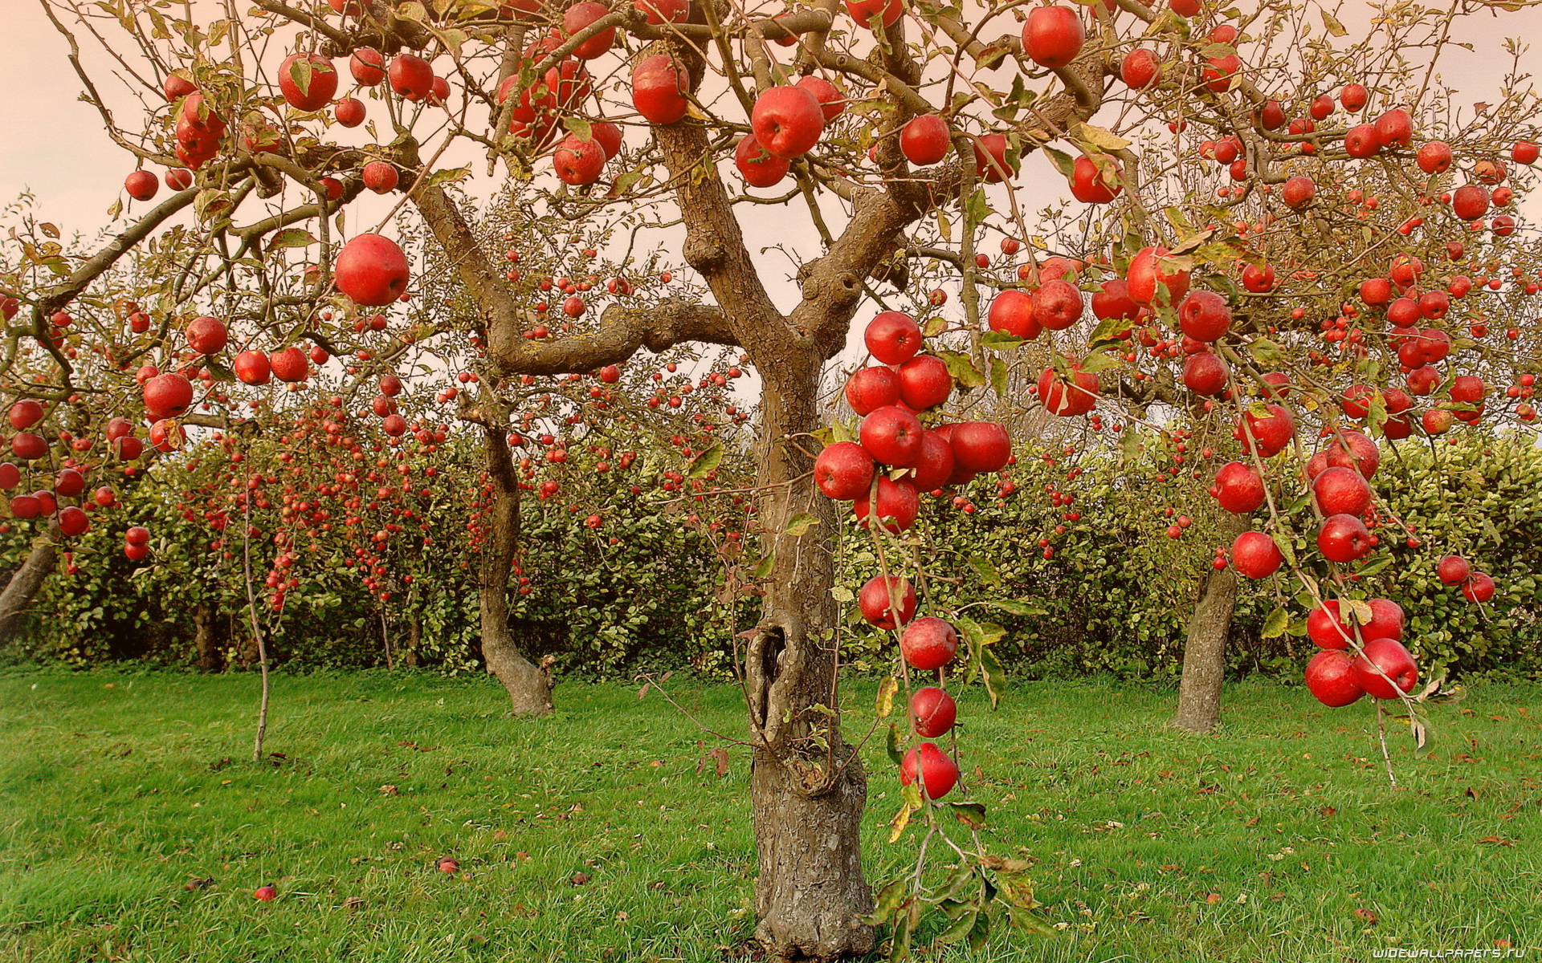


Slide 26
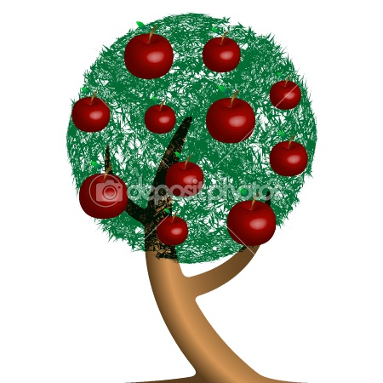
Дерево – функционально грамотная личность
Вода – педагогические технологии
Яблоки – ключевые компетенции
Лейка – учитель
Лейка - учитель, для того, чтобы поливать, должен постоянно пополняться т.е. заниматься самообразованием.
Как без полива дерево зачахнет, так и без грамотной компетентной работы педагога нельзя добиться развития функциональной грамотности.

Slide 27


Slide 28
Спасибо
за внимание!

